Slide 1
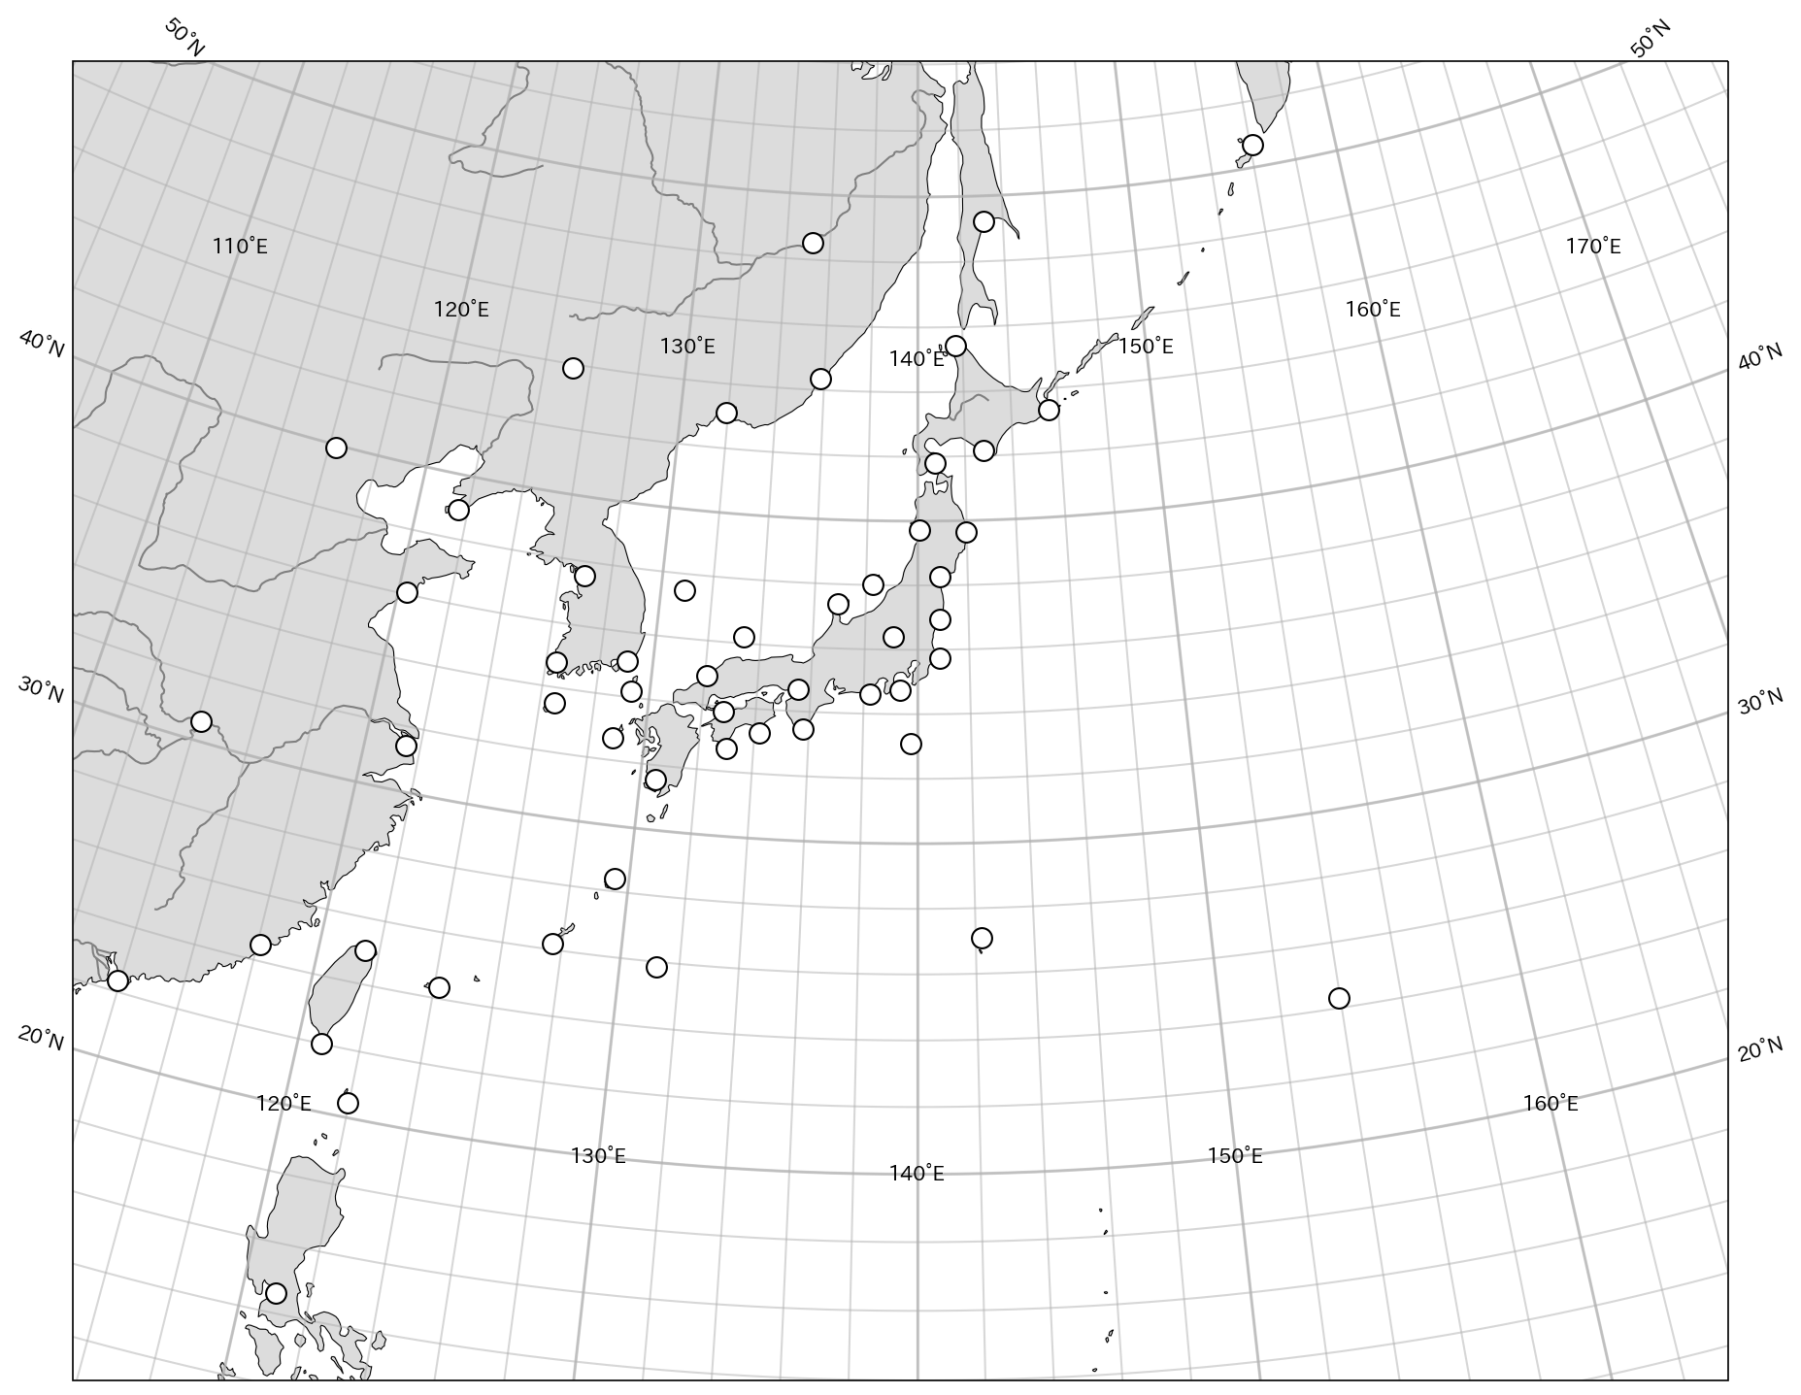

Slide 2
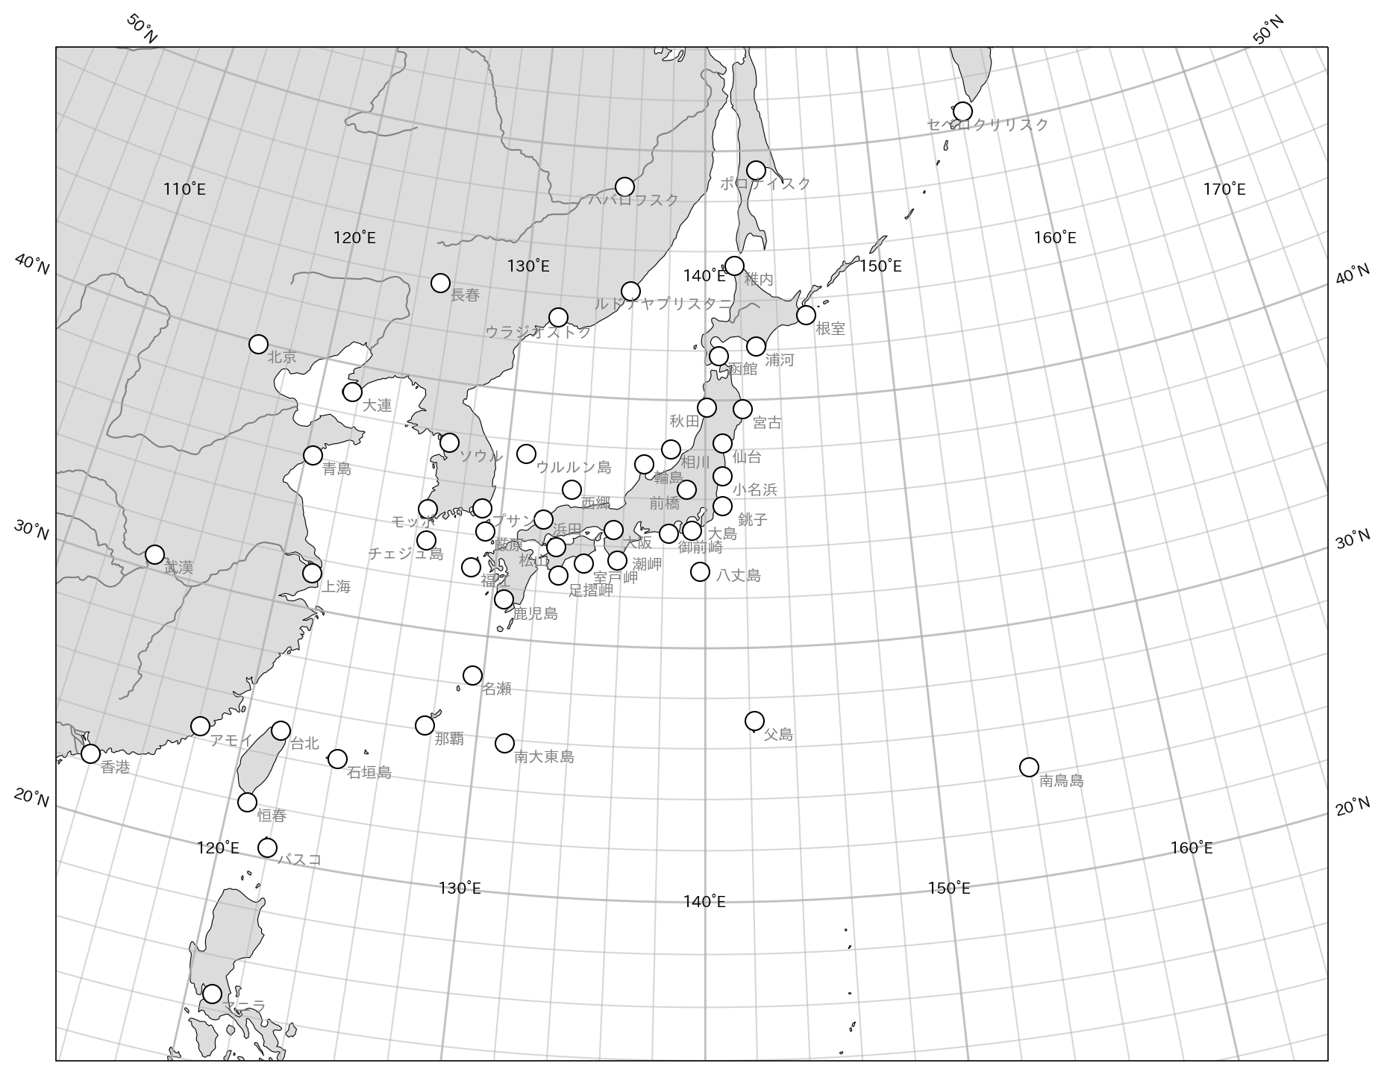

Slide 3
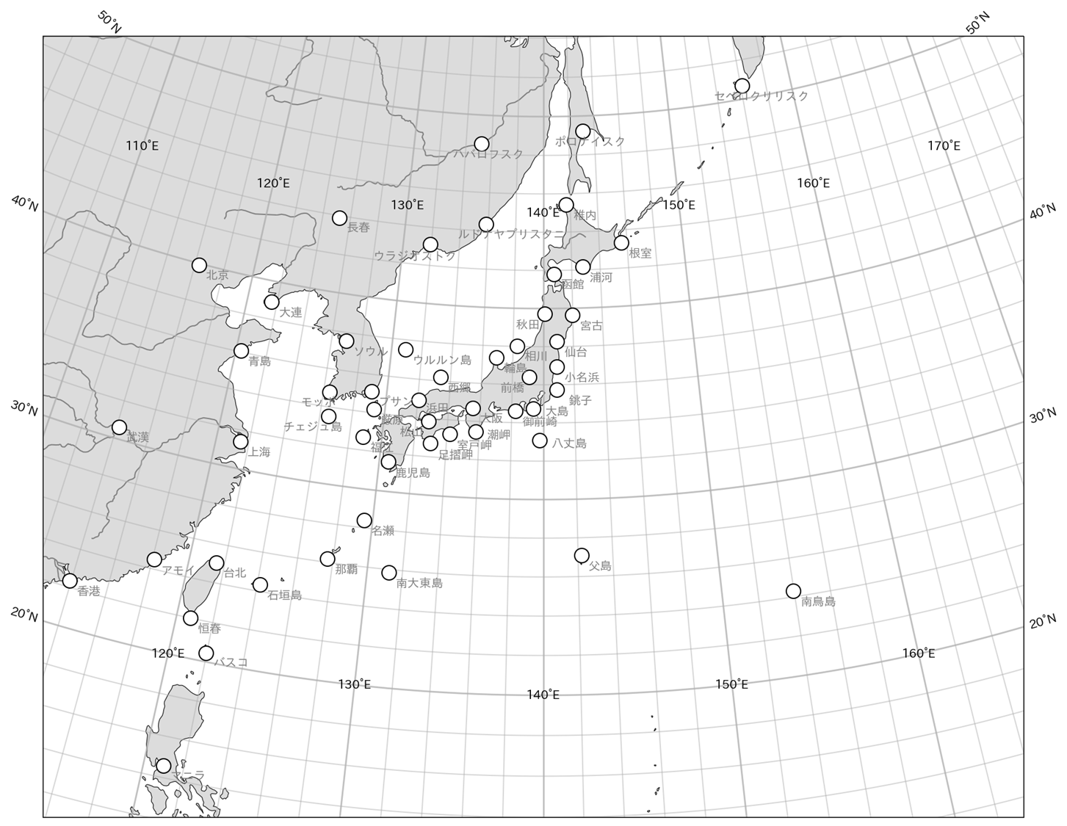
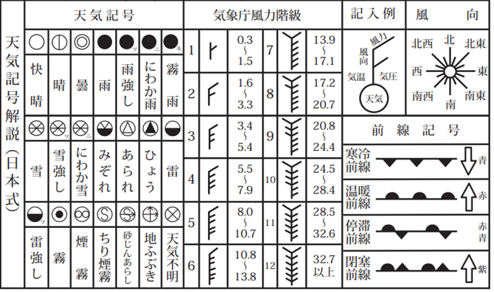
時の各地の天気 |  |  |  |  |  | 台北 |  |  | ○
 |  |  |  |  |  | 恒春 |  |  | ○
地名 | 風向 | 風力 | 天気 | 気圧 | 気温 | 長春 |  |  | ○
石垣島 |  |  | ○ |  |  | 北京 |  |  | ○
那覇 |  |  | ○ |  |  | 大連 |  |  | ○
南大東島 |  |  | ○ |  |  | 青島 |  |  | ○
名瀬 |  |  | ○ |  |  | 上海 |  |  | ○
鹿児島 |  |  | ○ |  |  | 武漢 |  |  | ○
福江 |  |  | ○ |  |  | アモイ |  |  | ○
厳原 |  |  | ○ |  |  | 香港 |  |  | ○
足摺岬 |  |  | ○ |  |  | バスコ |  |  | ○
室戸岬 |  |  | ○ |  |  | マニラ |  |  | ○
松山 |  |  | ○ |  |  | 父島 |  |  | ○
浜田 |  |  | ○ |  |  | 南鳥島 |  |  | ○
西郷 |  |  | ○ |  |  | 富士山 |  |  | ○
大阪 |  |  | ○
潮岬 |  |  | ○
八丈島 |  |  | ○
大島 |  |  | ○
御前崎 |  |  | ○
銚子 |  |  | ○
前橋 |  |  | ○
小名浜 |  |  | ○
輪島 |  |  | ○
相川 |  |  | ○
仙台 |  |  | ○
宮古 |  |  | ○
秋田 |  |  | ○
函館 |  |  | ○
浦川 |  |  | ○
根室 |  |  | ○
稚内 |  |  | ○
ポロナイスク |  |  | ○
セベロクリリスク |  |  | ○
ハバロフスク |  |  | ○
ルドナヤプリスタニ |  |  | ○
ウラジオストク |  |  | ○
ソウル |  |  | ○
ウルルン島 |  |  | ○
プサン |  |  | ○
モッポ |  |  | ○
チェジュ島 |  |  | ○
船舶などの報告
北緯 | 東経 | 風向 | 風力 | 天気 | 気圧
 |  |  |  | ○
 |  |  |  | ○
 |  |  |  | ○
 |  |  |  | ○
 |  |  |  | ○
 |  |  |  | ○
 |  |  |  | ○
 |  |  |  | ○
 |  |  |  | ○
 |  |  |  | ○
漁業気象

Slide 4
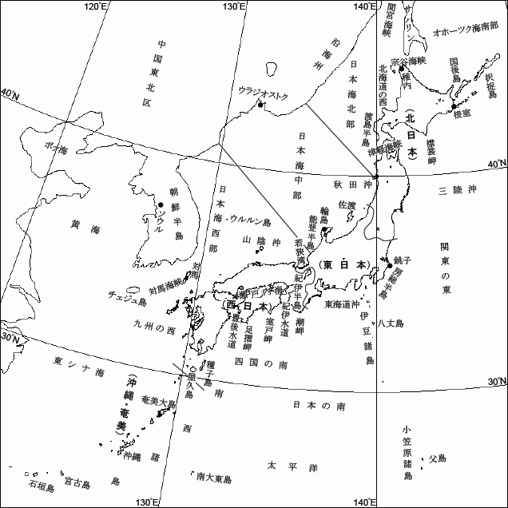
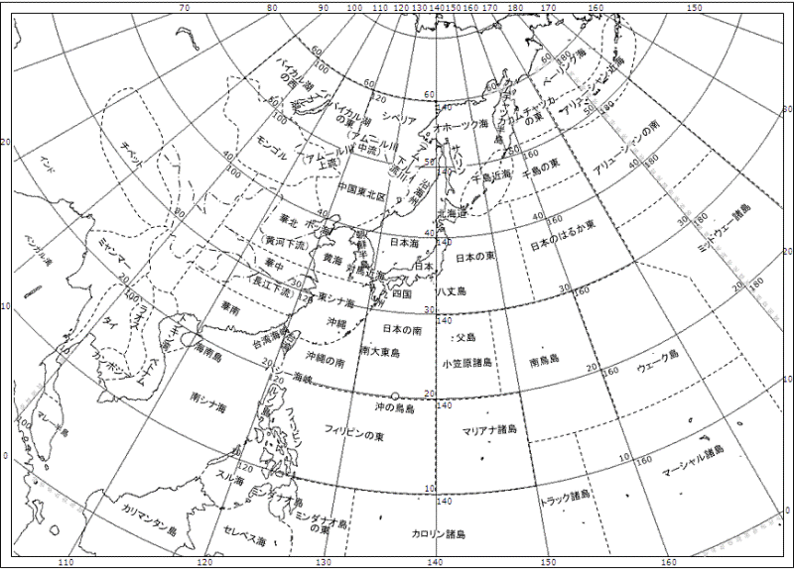


Slide 5
